Slide 1
Линейный класификатор
Лекция №2
Notes:
https://pdftoimage.com/

Slide 2
Метод/Датасет
Модель/Датасет | Wine | CIFAR10 | SpeechCommands
K-NN
Линейный классификатор

Slide 3


Метрика Accuracy
P - количество верно предсказанных классов
N - общее количество тестовых примеров

Slide 4
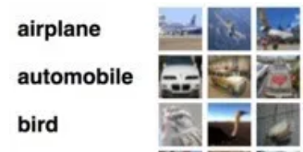
Метрика Accuracy
150
20 ошибок
accuracy = 0.96%
150
150
430
10
Модель распознает только самолеты
accuracy = 0.96%
10
Notes:
https://habr.com/ru/company/ods/blog/328372/

Slide 5
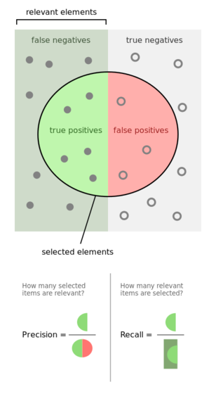
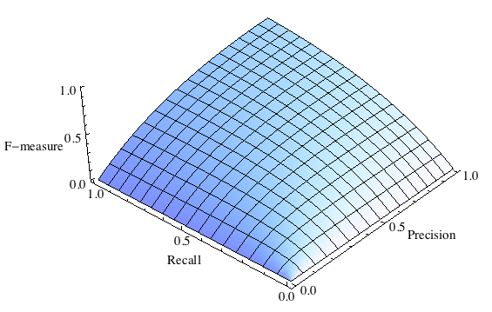
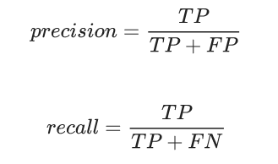
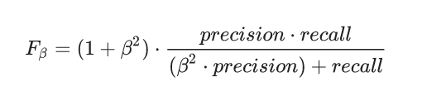
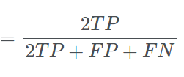

Метрики Precision & Recall (для каждого класса)
(точность)
(полнота)
F1 / DiceLoss
Notes:
Recall демонстрирует способность алгоритма обнаруживать данный класс вообще, а precision — способность отличать этот класс от других классов.
http://bazhenov.me/blog/2012/07/21/classification-performance-evaluation.html
https://habr.com/ru/company/ods/blog/328372/

Slide 6
Метрики Precision & Recall
N | Найдено системой | Найдено верно | Precision | Recall | F1
15 | 18 | 14 | 14/18 = 0.78 | 14/15 = 0.93 | 0.85
5 | 3 | 3 | 3/3 = 1 | 3/5 = 0.6 | 0.75
5 | 4 | 3 | 3/4 = 0.75 | 3/5 = 0.6 | 0.67

Slide 7
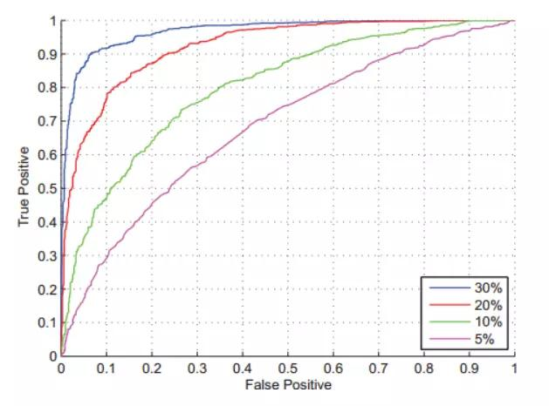
ROC - кривые

